Slide 1
История сербии в ХХ В.
Работу выполнил Рогальский Андрей

Slide 2
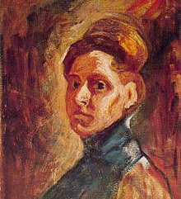
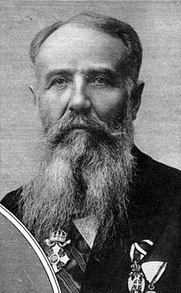
Золотой Век сербии
Надежда Петрович. Автопортрет, 1907.
Никола Пашич
Сербский и югославский политик и дипломат, наиболее влиятельный из сербских политиков в конце XIX — начале XX века, идеолог «Великой Сербии».

Slide 3
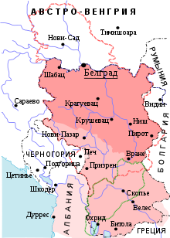
Балканские войны
Сербия после Балканских войн
Сербия в 1911 году
Присоединения в 1913 году
Территории, занятые в ходе Первой Балканской войны
Зелёным штрихом обозначена граница спорной части Македонии по сербо-болгарскому договору 1912

Slide 4
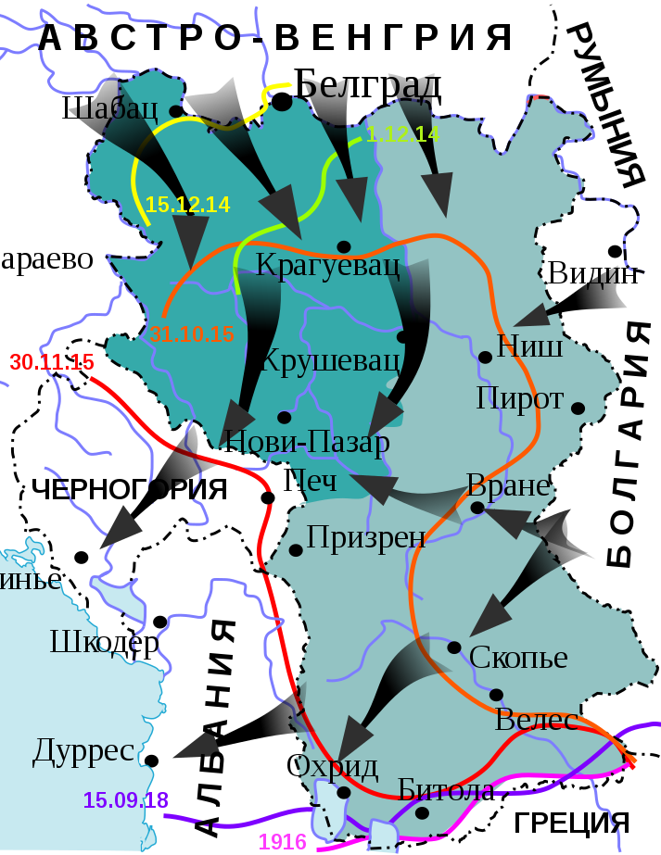
События в Первой мировой войне
Сербия и Балканский фронт в Первой мировой войне
Территории, оккупированные Австро-Венгрией
Территории, аннексированные Болгарией

Slide 5
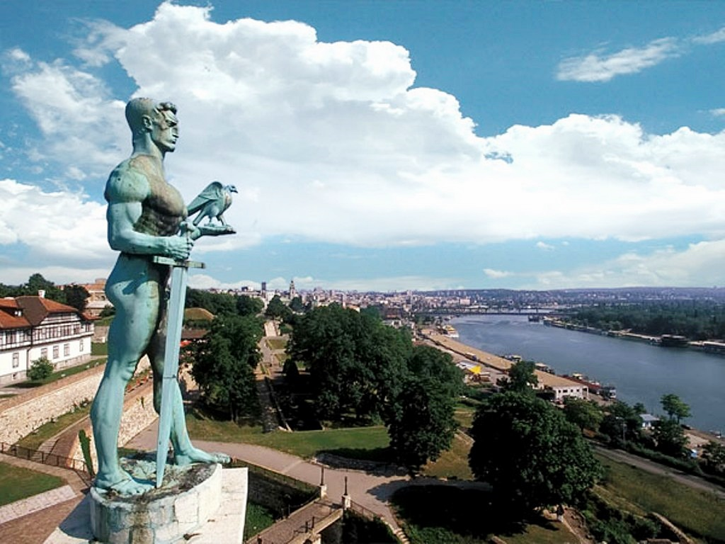
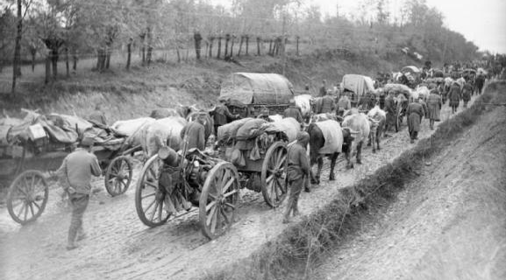
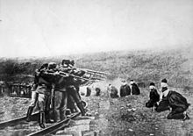

Slide 6
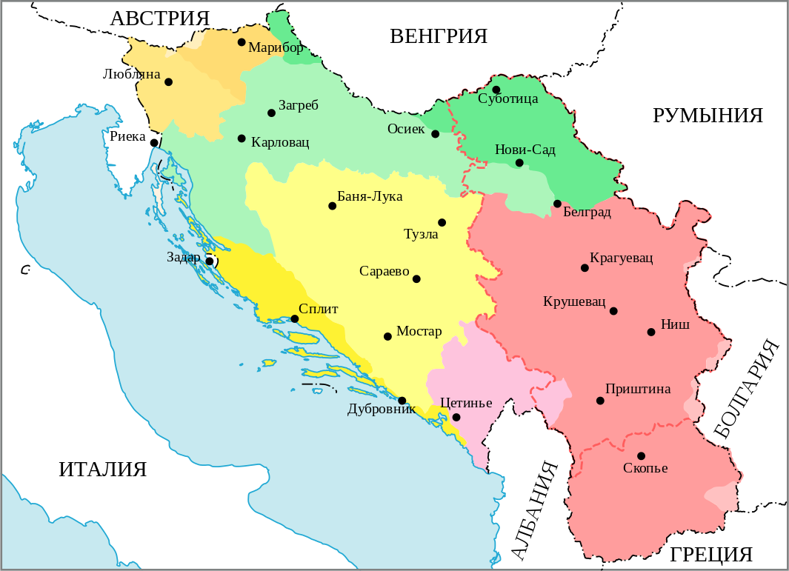
Сербия в королевской Югославии
Формирование Королевства сербов, хорватов и словенцев:
Королевство Сербия
Королевство Черногория
Территории Австро-Венгрии:
Босния и Герцеговина
Далмация
Нижняя Штирия
Крайна
части Каринтии
Королевство Хорватия и Славония
части Венгерского королевства

Slide 7
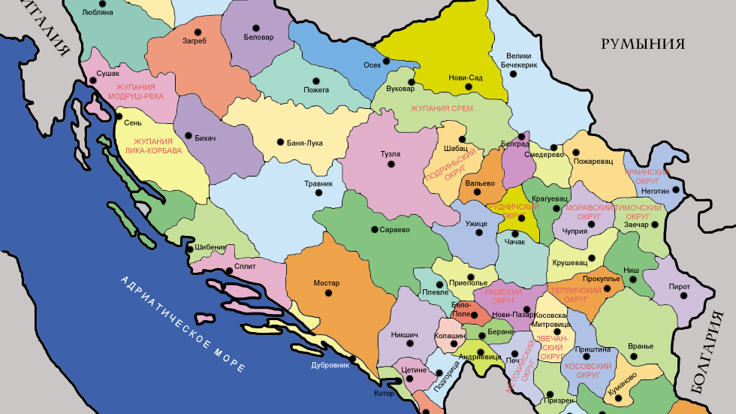
Период парламентаризма

Slide 8
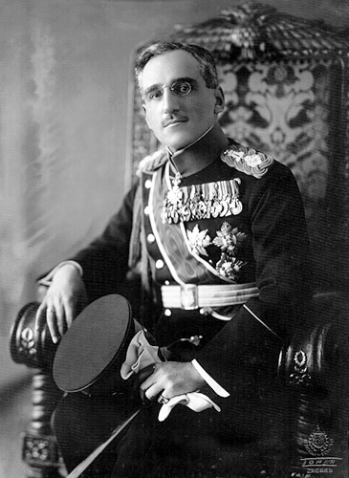
Королевская диктатура
Король Александр I Карагеоргиевич

Slide 9
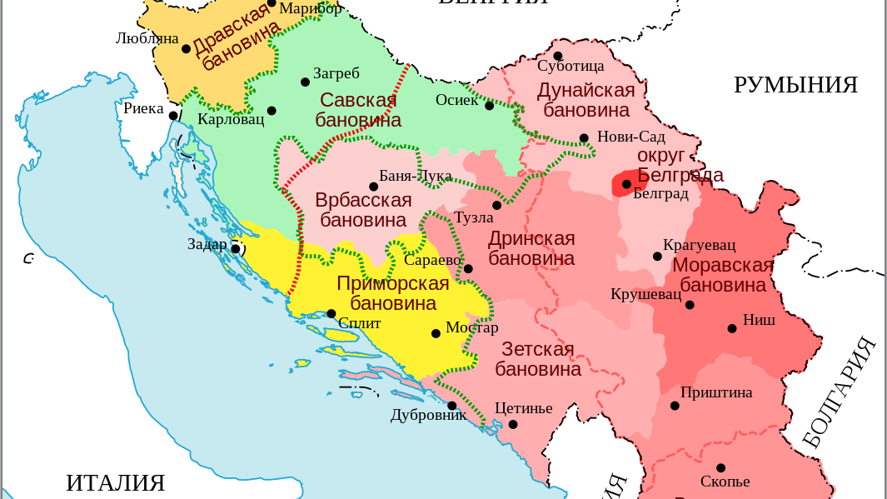

Slide 10
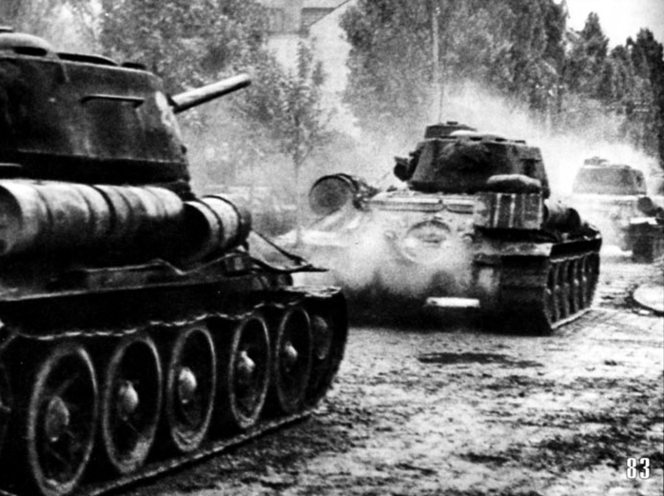
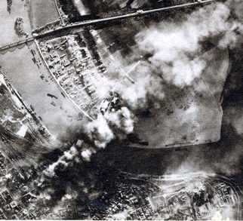
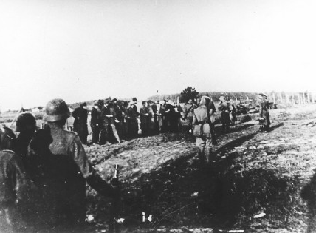
Сербия в годы Второй мировой войны

Slide 11
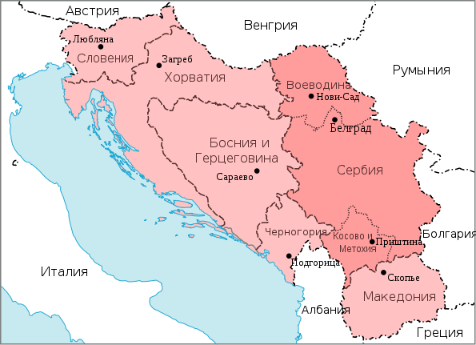
Сербия в социалистической Югославии

Slide 12
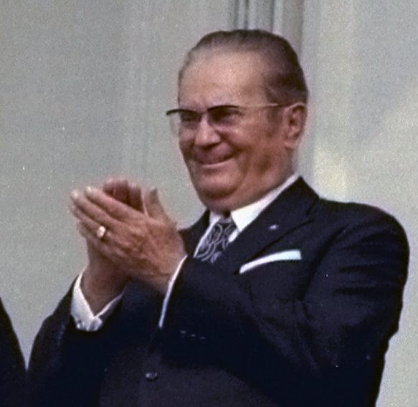
Правление Тито

Slide 13
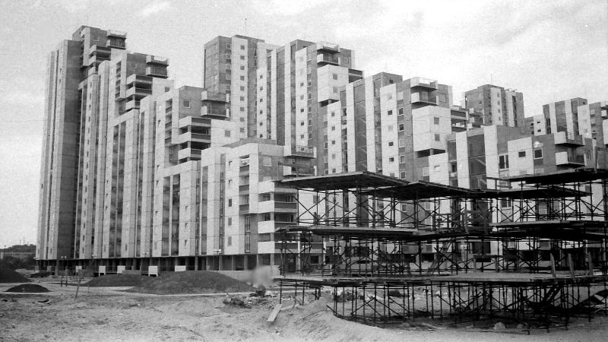
Распад югославии

Slide 14
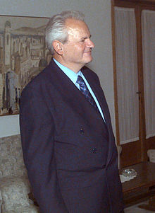
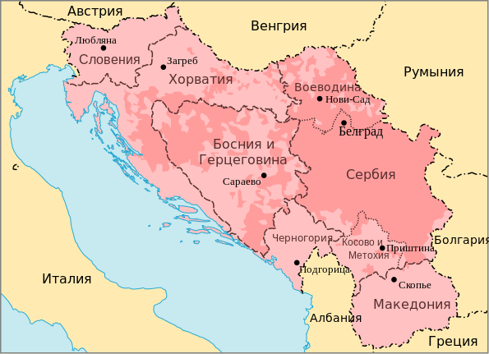
Расселение сербов в Югославии Данные на 1981 год.
Слободан Милошевич, один из ключевых участников распада Югославии

Slide 15
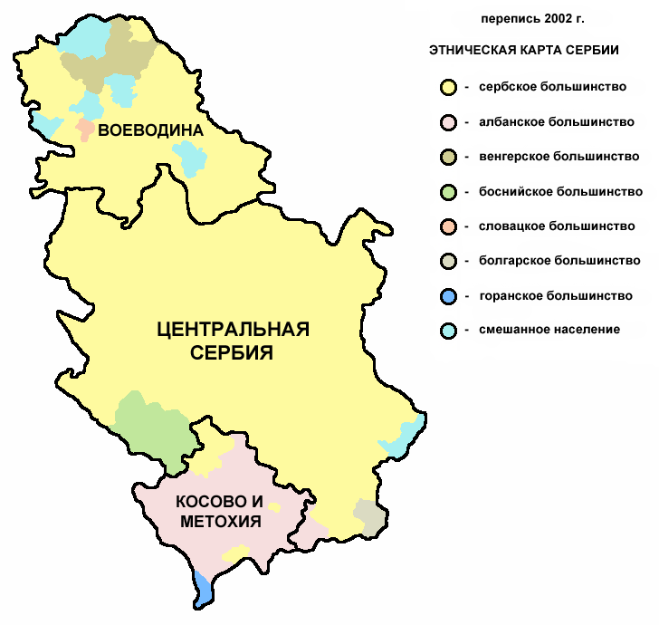
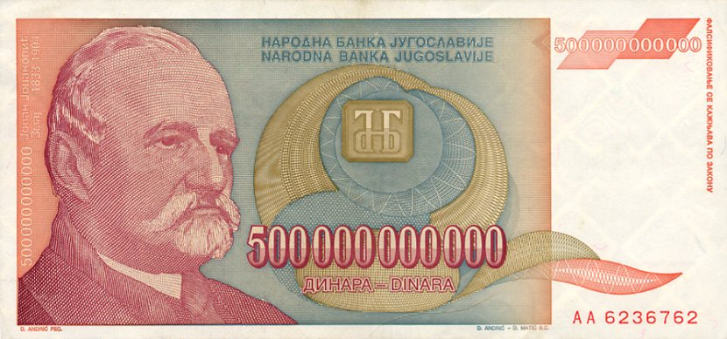
Сербия в «Третьей Югославии»
Банкнота в 500 млрд динаров в период гиперинфляции 1993 г.

Slide 16
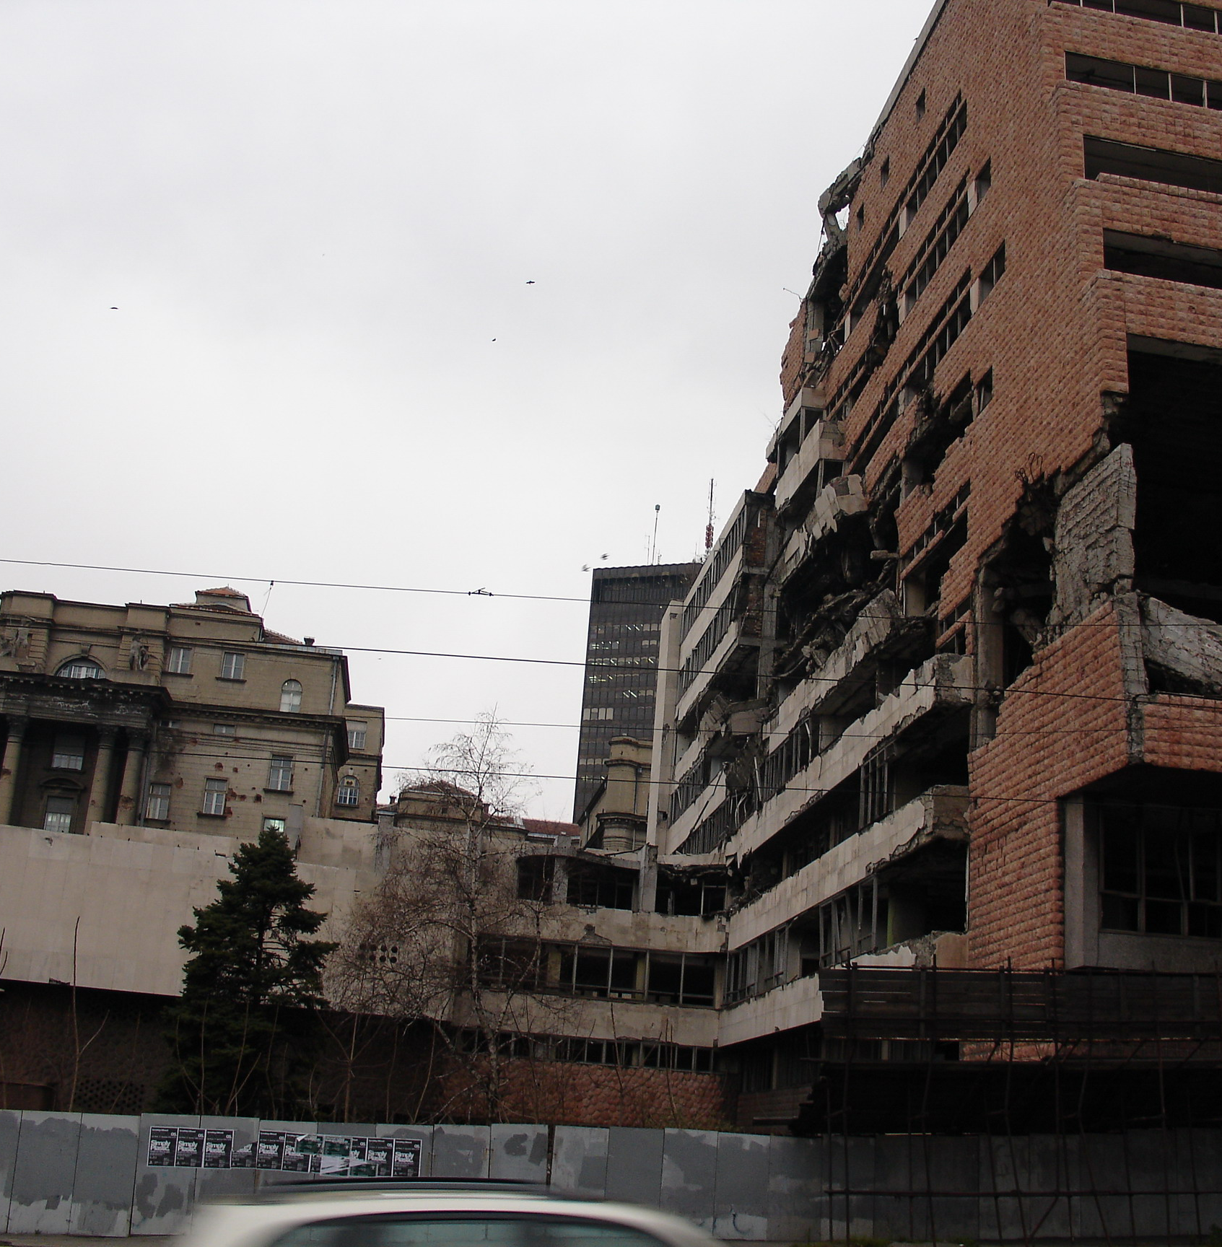
Косовский вопрос и падение Милошевича
Здание министерства обороны в Белграде после бомбардировок НАТО, 1999 г.

Slide 17
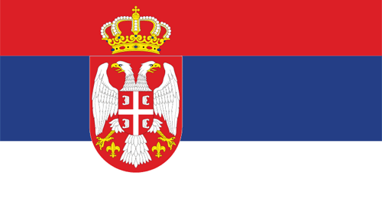
Независимая Республика Сербия

